Slide 1

PROJET: Analysez des données de systèmes éducatifs
Parcours: Data sciences

Slide 2
Rappel de la problématique :
La start-up EdTech, « academy », pour laquelle je travaille, envisage de se développer à l’internationale. Pour cela, mon manager Mark m’a demandé d’effectuer une analyse exploratoire des données de la Banque mondiale sur l’éducation afin d’évaluer si ces données permettent d’informer le projet d’expansion.
Indicateurs recherchés:
Quels sont les pays avec un fort potentiel de clients pour nos services ?
Pour chacun de ces pays, quelle sera l’évolution de ce potentiel de clients ?
Dans quels pays l'entreprise doit-elle opérer en priorité ?

Slide 3

Source des données: EdStats All Indicator Query (Organisme affilié à la banque mondiale)
Présentation des jeux de données :
EdStatsCountry
EdStatsCountry-Series
EdStatsData
EdStatsFootNote
EdStatsSeries
- 241 lignes
- 32 colonnes
Caractéristiques :
5 fichiers au format (.csv) :
Les différents types de variables incorporées :
Le type OBJECT
Le type FLOAT
- 613 lignes
- 4 colonnes
- 886 930 lignes
- 70 colonnes
- 643 638 lignes
- 5 colonnes
- 3665 lignes
- 21 colonnes

Slide 4
Les indicateurs clés sélectionnés … (1/2)
GDP per capita (current US$)
PIB par habitant (dollars US actuels)
GNI (current US$)
Revenu National Brut (RNB) en $ courants
Government expenditure on education as % of GDP (%)
Dépenses publiques pour l'éducation en % du PIB (%)
Government expenditure on tertiary education as % of GDP (%)
Dépenses publiques pour l’enseignement supérieur en % du PIB (%)
Internet users (per 100 people)
Utilisateurs d'Internet (pour 100 personnes)
Population growth (annual %)
Croissance de la population (% annuel)
Population, ages 15-64 (% of total)
Population âgée de 15 à 64 ans (% du total)

Slide 5
Les indicateurs clés sélectionnés … (2/2)
Literacy rate, population 25-64 years, both sexes (%)
Taux d'alphabétisation, population de 25-64 ans, les deux sexes (%)
Gross enrolment ratio, upper secondary, both sexes (%)
Taux brut de scolarisation, secondaire supérieur, les deux sexes (%)
Enrolment in tertiary education, all programmes, both sexes (number)
Inscription dans l'enseignement supérieur, tous programmes confondus, hommes et femmes (nombre)

Slide 6
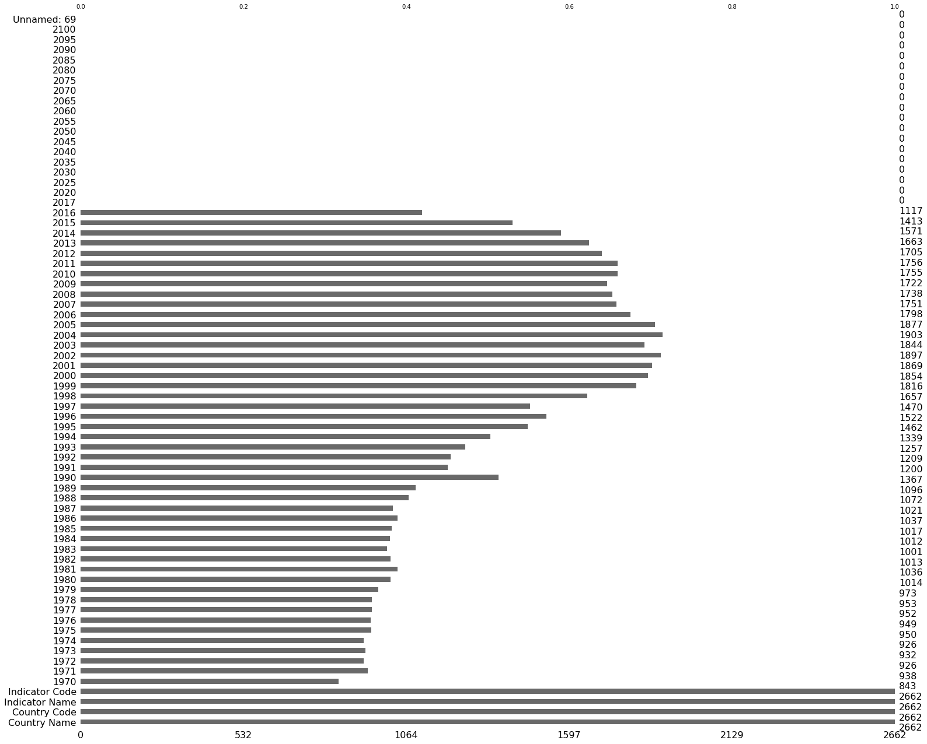
Taux de valeurs nulles :
Les années les plus intéressantes à étudier

Slide 7

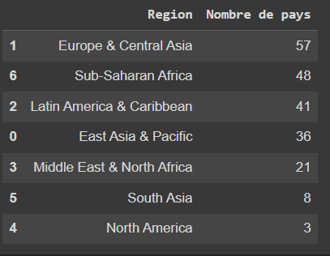
“La région à fort potentiel …”
Liste des critères que l'on recherche :
Dans quels pays se développer ?
Fort potentiel de clients pour nos services
L’évolution de ce potentiel clients

Slide 8
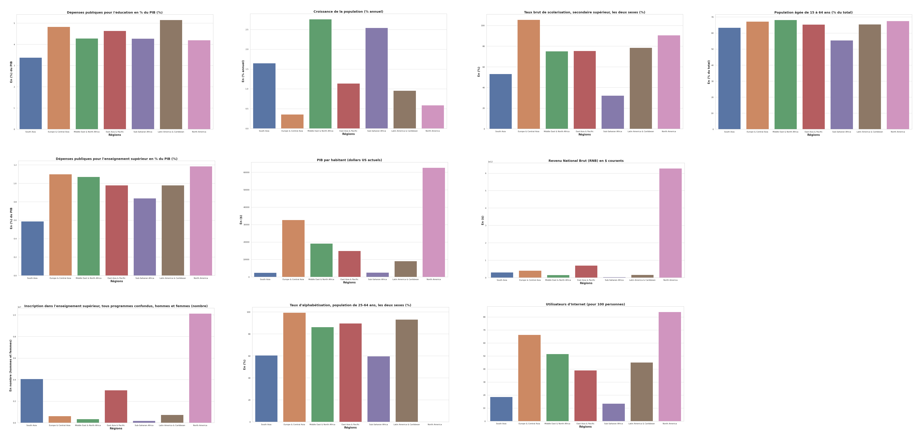
Analyse de région cible:
A la lumière de ce qui ressort, il apparait que la région Middle-East & Nord Africa, est celle qui répond plus aux critères recherchés, voir plus attractive.
Les raisons:
Globalement, l’ensemble des indicateurs sélectionnés sont satisfaisants à savoir:
PIB par habitant ainsi que Utilisateur d’internet, sont classés 3ème de leur classement respectif
Les corrélations:
Croissance de la population VS PIB par habitant, et PIB par habitant VS Utilisateur d’internet, sont positives. Cela sous-entend que ces indicateurs montent en même temps,

Slide 9
Scores d’attractivité par pays …
L’objectif étant de proposer une liste de pays répondant aux critères de Academy.
Pour arriver à cette liste :
Nettoyage des valeurs manquantes sur un ensemble des variables
Créer un indicateur synthétique
Créer un score par pays

Slide 10
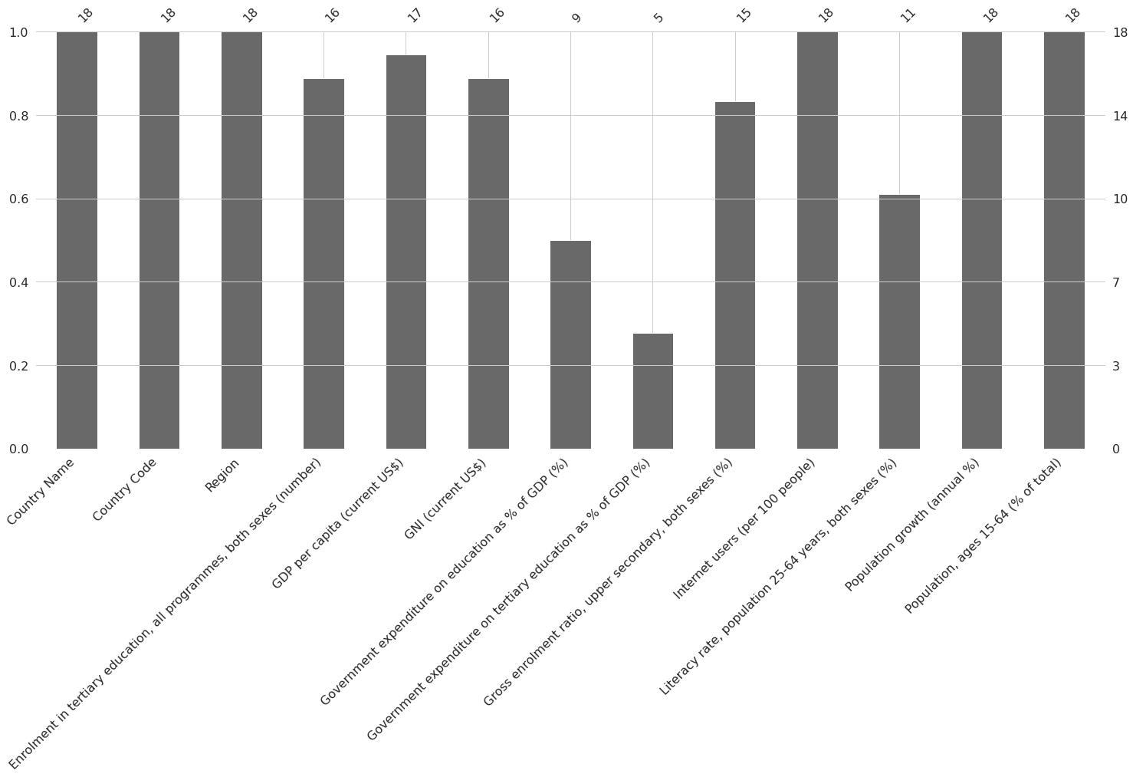
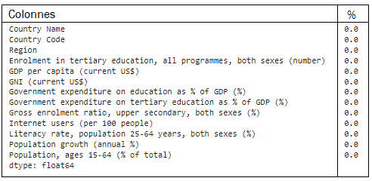
Exemple de nettoyage effectué sur les années à étudier
Process: Remplacer les valeurs manquantes (NaN) par 0
Indicateurs clés
Nombre de lignes
(%)
Indicateurs clés

Slide 11
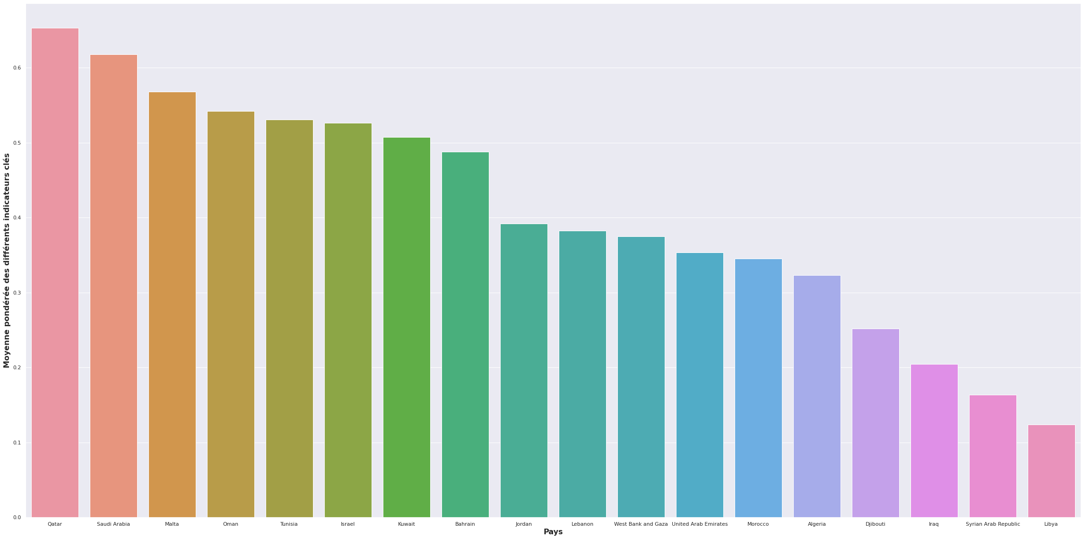
Analyse des pays de la région cible:
les pays ayant un fort potentiel économique et une forte attractivité
Score d’attractivité

Slide 12
Dans quels pays l'entreprise doit-elle opérer en priorité ?
Academy peut opérer en priorité dans les pays listés ci-dessous :
Le Qatar
L'Arabie Saudite
L'île de Malte
L'Oman
La Tunisie

Slide 13


